Slide 1

Мини проект „Здрави и силни“
на първа възрастова група „Слънчо“ за учебната
2025-2026 год

Slide 2
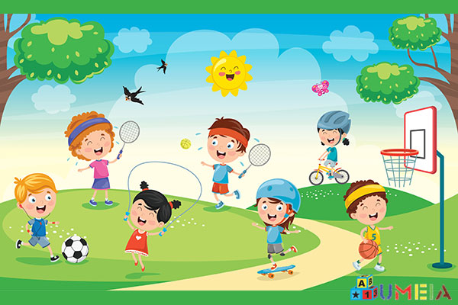
Мини проект „Здрави и силни“ е разработен в съответствие с един от главните стратегически приоритети на ДГ „Първи юни“, който цели осигуряване на условия за физическа активност и участие в спортни дейности. Създаване и поддържане на благоприятна среда за осигуряване на условия за физическа активност и участие в спортни дейности. Физическата активност е от голямо значение за здравето на подрастващите деца и в същото време е ключов елемент към по-плавната адаптация на децата в първа група като им се създаде емоционален комфорт към режима в детската градина.

Slide 3
Цел на проекта:
Формиране на емоционално-позитивно отношение към движението като част от здравословния начин на живот.
Задачи:
1.Формиране на двигателна култура.
2.Взаимодействие със семейството като активен партнъор в образователно-възпитателния процес.
3.Формиране на емоционално-позитивно отношение към здравословния начина живот.
Очаквани резултати:
1.Усвоени система от правила като условие за здравословен начин на живот.
2.Придобити практически умения за приложение на усвоените знания в различни ситуации.

Slide 4
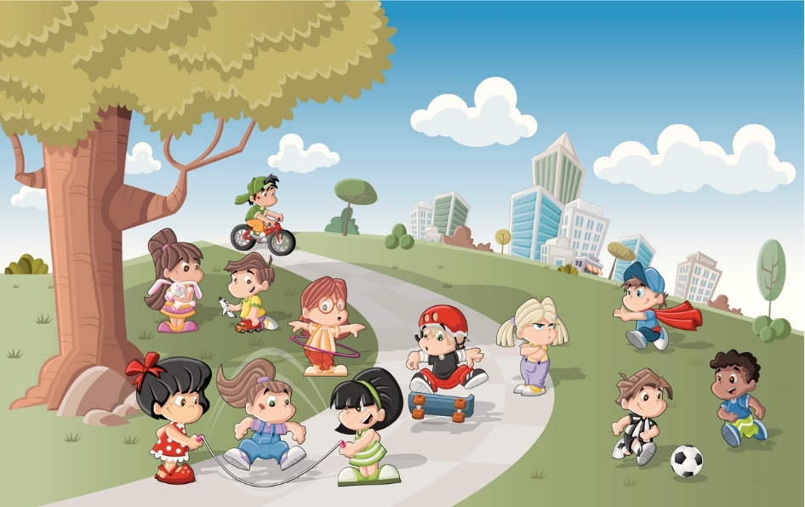
Дейности:
М.Септември,2025г.
Ателие „Седем скока“, Тема:
„Спортуваме заедно-Ден на спорта“- децата
изпълняват музикални подвижни игри на открито
с цел укрепване на здравето и емоционална
удовлетвореност.
М.Октомври,2025г.
Ателие „Седем скока“, Тема „Забавни игри
на открито“-децата изпълняват естествено-
приложни движения на открито.
М.Ноември,2025г.
Ателие „Седем скока“, Тема „Забавни игри
на открито“-децата изпълняват естествено-
приложни движения на открито.

Slide 5


м. Декември, 2025 г.
Ателие «Седем ноти»,
Тема:
«Елхичка красива»-децата аедно със своите
родители изпълняват музикално подвижни игри
м. Април,2026г.
Ателие «Седем стъпки»,
Тема:»Пролетни игри»-
децата аедно със своите
родители участват в игри със състезателен характер.

